Slide 1
الوحدة 26
السلوك الميكانيكي للمواد غير المعدنية
A103000399241

Slide 2
موجز عن الوحدة
تركز هذه الوحدة على استكشاف الخواص الميكانيكية للبوليمرات والسيراميك والمُركبات واستخداماتها في الهندسة. ومن المقرر أن يبحث المتعلمون في بنية هذه المواد، وكيف تؤثر العيوب البُنيوية في سلوكها، وأنماط إخفاقها في أثناء الاستخدام.
تتضمن الوحدة أيضًا اختبارات عملية على الخواص الميكانيكية مثل مقاومة الشد ومقاومة التفكك. بفهم هذه الجوانب، يمكن للطلاب اقتراح تحسينات التصميم لمنع إخفاق المواد. وبذلك يكتسبون معرفة تُؤهلهم للدراسات الهندسية عالية المستوى أو التدريب المهني ذي الصلة.
A103000399241

Slide 3
مقدمة الوحدة
يتعمق المتعلمون في دراسة البوليمرات والسيراميك والمُركبات التي تعتبر ضرورية في الهندسة الحديثة. لا بد أن يختار المهندسون المواد المناسبة لمختلف المنتجات لضمان الأداء الأمثل والمتانة. توفر هذه الوحدة فهمًا متعمقًا لكيفية تصرف هذه المواد غير المعدنية في ظل ظروف مختلفة من خلال فحص بُنياتها الذرية والجزيئية. حيث سيحصل المتعلمون على رؤى وأفكار بشأن الخواص الميكانيكية لهذه المواد، مثل مقاومة الشد والمرونة والمتانة ضد الكسر، وكيف تحدد هذه الخواص مدى ملاءمتها للاستخدامات الهندسية المختلفة.
سيشارك المتعلمون أيضًا في الاختبار العملي لتقييم السلوك الميكانيكي للمواد غير المعدنية، واستكشاف كيف يمكن لعوامل مثل العيوب البُنيوية والظروف البيئية أن تؤثر في أداء المواد. إضافة إلى ذلك، سيدرس المتعلمون أسباب إخفاق المواد في أثناء الاستخدام ويقترحون حلول تصميمية لتعزيز طول عمر المكونات وموثوقيتها. تزود هذه الوحدة المتعلمين بالمعرفة العملية والمهارات الأساسية لمزيد من الدراسات في الهندسة أو التدريب المهني ذي الصلة، ما يضمن فهمهم للدور الحاسم الذي تؤديه المواد غير المعدنية في التكنولوجيا الحديثة وتصميم المنتجات.
A103000399241

Slide 4
نتاجات التعلم
أ دراسة كيفية تأثير بنية المواد غير المعدنية في خواصها الميكانيكية
ب الاستكشاف الآمن للخواص الميكانيكية للمواد غير المعدنية وتأثير العيوب البنيوية فيها
ج استكشاف إخفاق المكونات غير المعدنية في أثناء الاستخدام ودراسة إدخال تحسينات على تصميمها
A103000399241
Notes:
An outline of the three main learning aims in the unit.

Slide 5
نتاج التعلم أ
دراسة كيفية تأثير بنية المواد
غير المعدنية في خواصها الميكانيكية
A103000399241
Notes:
Learning aim A: Understand the scale, scope and diversity of the hospitality industry
The focus of Learning aim A is defining the scope and scale of the hospitality industry
When studying the hospitality industry, it is important to understand its size, the types of businesses that operate within the industry, how these businesses are owned, where the industry operates and the importance of the hospitality industry locally, nationally and internationally.

Slide 6
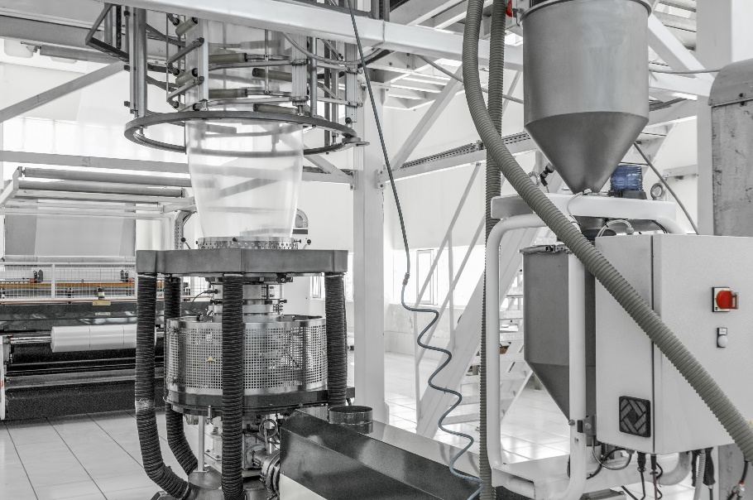
أ1: أنواع المواد غير المعدنية
في الهندسة، تؤدي المواد غير المعدنية دورًا حيويًا نظرًا لخواصها المميزة التي تجعلها مناسبة لمجموعة متنوعة من الاستخدامات. وتُصنف هذه المواد إلى ثلاث فئات رئيسة: البوليمرات والسيراميك والمُركبات. ولكل فئة من هذه الفئات أنواع فرعية مختلفة ذات بُنى وخواص فريدة تؤثر في سلوكها الميكانيكي واستخدامها في المنتجات الهندسية.
مصنع لإنتاج البوليثين
والسيلوفان للتغليف
A103000399241

Slide 7
مواد البوليمر
بوليمرات اللدائن الحرارية:
اللدائن الحرارية عبارة عن بوليمرات يمكن صهرها وإعادة تشكيلها بشكل متكرر دون تغيير خواصها الأساسية. وعادةً ما تكون هذه المواد خفيفة الوزن ومتينة وسهلة المعالجة، ما يجعلها مثالية لمختلف الاستخدامات.
A103000399241

Slide 8
مواد البوليمرات
ومن أمثلتها ما يأتي:
الأكريليك: يُستخدم في منتجات مثل العدسات والنوافذ نظرًا لوضوحه ومقاومته.
بولي تترافلوروإيثيلين (PTFE): يشتهر البولي تترافلوروإيثيلين بخواصه غير اللاصقة، ويُستخدم في نطاق واسع في أواني الطهي والطلاء.
البوليثين: بلاستيك متعدد الاستعمالات يُستخدم في مواد التعبئة والتغليف والحاويات والأنابيب
A103000399241

Slide 9
مواد البوليمرات
ومن أمثلتها ما يأتي:
بولي فينيل الكلورايد (PVC): يشيع استخدامه في تصنيع الأنابيب والكابلات الكهربائية والأرضيات نظرًا لمتانته ومقاومته الكيميائية.
النايلون: مادة قوية ومرنة تُستخدم في التروس والمحامل والمنسوجات.
البوليسترين: غالبًا ما يُستخدم في العزل والتغليف نظرًا لصلابته وخواصه الحرارية
A103000399241

Slide 10
البوليمرات المتصلدة بالحرارة
على عكس اللدائن الحرارية، تشكل البوليمرات المتصلدة بالحرارة روابط غير قابلة للعكس عند معالجتها، ما يجعلها أكثر صلابة ومقاومة للحرارة. وتُستخدم عادةً في التطبيقات التي تتطلب مواد متينة ومُعمّرة.
A103000399241

Slide 11
البوليمرات المتصلدة بالحرارة
ومن أمثلتها ما يأتي:
الفينول فورمالدهيد: يُستخدم في العزل الكهربائي والمكونات المقاومة للحرارة.
الميلامين فورمالدهيد: يشيع وجوده في أدوات المطبخ والصفائح/الرقائق بسبب صلابته ومقاومته للحرارة
يوريا فورمالدهيد: يُستخدم بشكل أساسي في المواد اللاصقة والتشطيبات بسبب قوته العالية ومتانته.
راتنج الإيبوكسي: يُعرف الإيبوكسي بقوته الممتازة في الترابط ومقاومته الكيميائية، ويُستخدم في الطلاءات والمُركبات.
راتنج البوليستر: يشيع استخدامه في منتجات الألياف الزجاجية وطلاءات الأسطح نظرًا لخواصه المقاومة للماء.
A103000399241

Slide 12
الإلاستومرات
الإلاستومرات عبارة عن بوليمرات ذات خواص مرنة، ما يعني أنها يمكن أن تتمدد وتعود إلى شكلها الأصلي. ومن الأمثلة البارزة على ذلك:
إلاستومر اللدائن الحرارية (TPE): يجمع بين خواص اللدائن الحرارية والإلاستومر، ما يوفر المرونة وسهولة المعالجة. ويُستخدم في منتجات مثل مانعات التسرب والخراطيم والأجهزة الطبية.
A103000399241

Slide 13
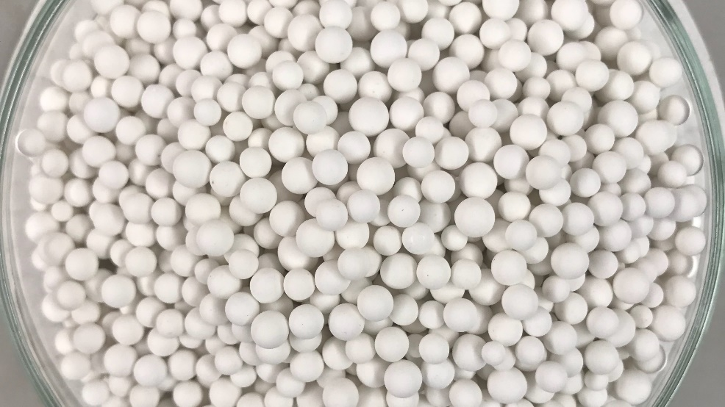
أ1: أنواع المواد غير المعدنية
يجب على المهندسين فهم الخواص والاستخدامات المميزة لهذه المواد غير المعدنية، فذلك يُمكّنهم من اختيار المواد الأكثر ملاءمة لمتطلبات هندسية محددة.
ويوفر كل نوع من المواد مزايا فريدة، تتراوح من الطبيعة الخفيفة والمرنة للبوليمرات إلى الصلابة والمقاومة الحرارية للسيراميك والمُركبات.
كرات الألومينا
A103000399241

Slide 14
مواد السيراميك
يجب على المهندسين فهم الخواص والاستخدامات المميزة لهذه المواد غير المعدنية، فذلك يُمكّنهم من اختيار المواد الأكثر ملاءمة لمتطلبات هندسية محددة.
ويوفر كل نوع من المواد مزايا فريدة، تتراوح من الطبيعة الخفيفة والمرنة للبوليمرات إلى الصلابة والمقاومة الحرارية للسيراميك والمُركبات.
A103000399241

Slide 15
مواد السيراميك
سيراميك غير متبلور
يفتقر السيراميك غير المتبلور، مثل زجاج السيليكا (SiO2)، إلى بنية منظمة بعيدة المدى. ويُعرف بشفافيته واستقراره الحراري، ما يجعله مثاليًا لاستخدامات مثل النوافذ والعدسات البصرية ومعدات المختبرات.
سيراميك بلوري
يتميز هذا السيراميك ببنية ذرية محددة جيدًا تمنحه صلابة ممتازة ومقاومة حرارية. ومن أمثلتها ما يأتي:
كربيد السيليكون (SiC): يُستخدم في نطاق واسع في أدوات القطع والمكونات ذات درجة الحرارة العالية بسبب صلابته وموصليته للحرارة.
ألومينا (Al2O3): شائع في العوازل الكهربائية والغرسات الطبية الحيوية والطلاءات المقاومة للتآكل.
A103000399241

Slide 16
مواد السيراميك
السيراميك المربوط
يُنتج السيراميك المربوط من خلال الجمع بين جزيئات السيراميك الصغيرة في مادة متماسكة. ومن الأمثلة الشائعة على ذلك:
الكربيدات الأسمنتية: تُصنع عن طريق ربط جزيئات السيراميك، مثل كربيد التنجستن، بمصفوفة معدنية، وتُستخدم عادةً في أدوات القطع والتطبيقات المقاومة للبلى.
A103000399241

Slide 17
مواد المُركبات
يجب على المهندسين فهم الخواص والاستخدامات المميزة لهذه المواد غير المعدنية، فذلك يُمكّنهم من اختيار المواد الأكثر ملاءمة لمتطلبات هندسية محددة.
ويوفر كل نوع من المواد مزايا فريدة، تتراوح من الطبيعة الخفيفة والمرنة للبوليمرات إلى الصلابة والمقاومة الحرارية للسيراميك والمُركبات.
A103000399241

Slide 18
مواد المُركبات
المُركبات المقواة بالألياف (FRC)
تتكون المُركبات من مادة مصفوفة معززة بالألياف لتحسين المقاومة والقساوة. وتتوافر عدة أنواع من المُركبات المقواة بالألياف، منها:
البوليمر المقوى بالألياف (FRP): يُستخدم راتنج البوليمر كمصفوفة، معزز بألياف مثل الزجاج أو الكربون أو الأراميد. ويشيع استخدام البوليمر المقوى بالألياف في صناعات السيارات والفضاء والبناء، ويوفر مقاومة عالية ووزنًا منخفضًا.
مُركبات المصفوفة المعدنية (MMC)
في مُركبات المصفوفة المعدنية، يشكل معدن مثل الألومنيوم المصفوفة، وتُستخدم ألياف مثل كربيد السيليكون للتقوية. تُستخدم مُركبات المصفوفة المعدنية في تطبيقات عالية الأداء مثل مكونات الفضاء والسيارات حيث تكون القوة ومقاومة الحرارة مطلوبة.
A103000399241

Slide 19
مواد المُركبات
مُركبات مصفوفة السيراميك (CMC)
تقوى مُركبات مصفوفة السيراميك بألياف قصيرة، مثل كربيد السيليكون ونتريد البورون، لتعزيز متانتها واستقرارها الحراري. وتُستخدم هذه المُركبات في البيئات ذات درجات الحرارة العالية، مثل محركات الطيران ومكونات التوربينات
A103000399241

Slide 20
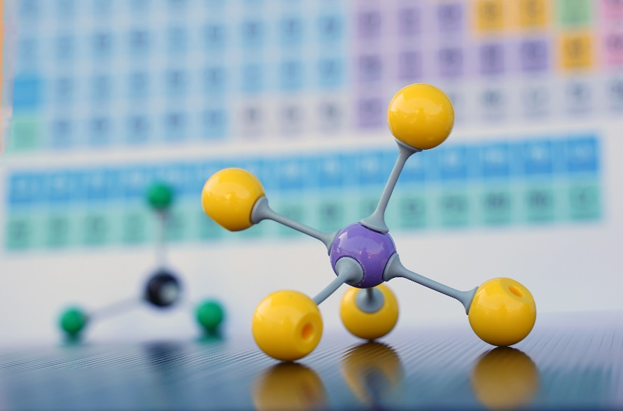
أ2: بُنى المواد غير المعدنية
تؤثر بنية المواد غير المعدنية على المستوى الذري والجزيئي بشكل كبير في خواصها الميكانيكية وسلوكها العام. بفضل فهم كيفية بناء هذه المواد من العناصر الأساسية وكيفية ترتيب بنياتها الداخلية، يمكن للمهندسين التنبؤ بشكل أحسن بأدائها في الاستخدامات المختلفة.
البنية الذرية والجزيئية
تمثل العناصر التي تتكون من الذرات اللبنات الأساسية لجميع المواد. تتكون كل ذرة من نواة (تحتوي على بروتونات ونيوترونات) وإلكترونات تدور حول النواة. ويحدد ترتيب هذه الذرات والتفاعلات بينها خواص المادة.
الجزيئات التساهمية
A103000399241

Slide 21
آليات الترابط الذري
تترابط الذرات مع بعضها من خلال آليات مختلفة تحدد بنية المواد وخواصها:
الروابط التساهمية: تشترك الذرات في الإلكترونات، ما يخلق روابط قوية ومستقرة. وهذا النوع من الترابط شائع في السيراميك والبوليمرات.
الروابط الأيونية: تُنقل الإلكترونات من ذرة إلى أخرى، ما يؤدي إلى تكوين أيونات مشحونة مرتبطة ببعضها بواسطة القوى الكهروستاتيكية. ينتشر الترابط الأيوني في العديد من أنواع السيراميك.
A103000399241

Slide 22
المُركبات والجزيئات
تتحد الذرات لتكوين مُركبات، وهي مجموعات من الذرات مرتبطة ببعضها بواسطة روابط.
وتؤثر بنية هذه المركبات، المحددة بوزنها الجزيئي (الكتلة الكلية للذرات داخل الجزيء)، في خواص المادة، مثل القوة والمرونة.
A103000399241

Slide 23
آليات الترابط بين الجزيئات
بصرف النظر عن الروابط الذرية، تؤثر القوى بين الجزيئات أيضًا في سلوك المواد:
الترابط الهيدروجيني: قوة بين الجزيئات قوية نسبيًا تحدث عندما ترتبط ذرات الهيدروجين بالذرات الكهربية السالبة مثل الأكسجين أو النيتروجين
قوى فان دير فالس: قوى جاذبة ضعيفة تعمل بين الجزيئات، مهمة في التأثير في سلوك البوليمرات والمُركبات
A103000399241

Slide 24
بنية مواد البوليمرات
تتكون البوليمرات من سلاسل طويلة من الجزيئات تسمى المونومرات. وتتحد هذه المونومرات معًا لتكوين بوليمرات، ذات بُنى متسلسلة مختلفة اعتمادًا على نوع البوليمر.
A103000399241

Slide 25
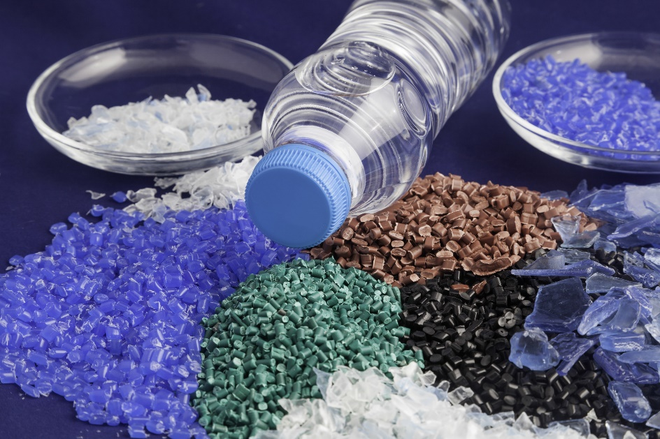
أنواع البوليمرات
المونومرات: اللبنات الأساسية، مثل كلوريد الفينيل، التي تشكل بوليمر البولي فينيل كلوريد (PVC).
البوليمرات: يمكن أن تكون هذه البوليمرات متجانسة، مصنوعة من نوع واحد من المونومر، مثل البوليسترين، أو البوليمرات المشتركة، مصنوعة من اثنين أو أكثر من المونومرات، مثل أكريلونيتريل بوتادين ستايرين (ABS).
بوليمرات اللدائن المعاد تدويرها
A103000399241

Slide 26
سلاسل البوليمر
يؤثر ترتيب سلاسل البوليمر في خواصها الميكانيكية.
سلاسل خطية: بوليمرات ذات بنية تسلسلية مستقيمة، ما يوفر المرونة والمعالجة السهلة.
سلاسل متفرعة: بوليمرات ذات سلاسل جانبية يمكن أن تؤثر في مقاومتها وكثافتها.
سلاسل متقاطعة: بوليمرات ذات سلاسل مترابطة، ما يجعلها أكثر صلابة واستقرارًا حراريًا.
A103000399241

Slide 27
البُنى غير المتبلورة وشبه البلورية
يمكن أن توجد البوليمرات في شكلين بُنيويين:
غير متبلور: البوليمرات ذات الترتيب العشوائي والمضطرب للجزيئات، وعادةً ما تكون مرنة وشفافة.
شبه بلوري: البوليمرات ذات المناطق المرتبة (البلورية) والمضطربة (غير المتبلورة)، ما يوفر توازنًا بين المقاومة والمرونة.
A103000399241

Slide 28
درجة حرارة تحول الزجاج.
تُظهر البوليمرات درجة حرارة تحول الزجاج (Tg)، وهي درجة الحرارة التي تصبح المادة دونها قصيفة وشبيهة بالزجاج.
يُعد فهم درجة حرارة التحول أمرًا بالغ الأهمية لاختيار البوليمرات للاستخدامات التي تكون فيها التغيرات في درجات الحرارة مهمة.
A103000399241

Slide 29
بنية مواد السيراميك
يتكون السيراميك عادةً من عناصر معدنية وغير معدنية مرتبطة ببعضها. ويمكن أن تكون بنية السيراميك غير متبلورة أو بلورية:
يفتقر السيراميك غير المتبلور إلى بنية منتظمة ومتكررة، ما يمنحه خواص مثل الشفافية والمقاومة الحرارية العالية، وفق ما يظهر في مواد مثل زجاج السيليكا.
يتميز السيراميك البلوري ببنية ذرية عالية الترتيب، ما يمنحه صلابة ممتازة واستقرارًا حراريًا ومقاومة للتآكل، ومن الأمثلة على ذلك الألومينا وكربيد السيليكون.
A103000399241

Slide 30
أ2: بُنى المواد غير المعدنية
يُعد فهم البنية الداخلية للمواد غير المعدنية أمرًا بالغ الأهمية للتنبؤ بسلوكها الميكانيكي ومدى ملاءمتها للاستخدامات الهندسية المختلفة.
تتيح هذه المعرفة للمهندسين تصميم المواد لتلبية المتطلبات المحددة لمشاريعهم، ما يضمن الأداء الأمثل والموثوقية.
A103000399241

Slide 31
بنية مواد المُركبات
المُركبات عبارة عن مواد مصنوعة من طورين متميزين أو أكثر، وتتكون عادةً من ألياف تقوية ومصفوفة.
يؤثر ترتيب هذه المكونات بشكل كبير في خواص المُركب.
A103000399241

Slide 32
بنية مُركب من الألياف/المصفوفة
اتجاه الألياف: يمكن أن يكون اتجاه الألياف مستمرًا أو متقطعًا. توفر الألياف المستمرة مقاومة وقساوة عالية بطولها، بينما توفر الألياف المتقطعة خواص متجانسة، حيث تتصرف المادة بشكل مشابه في جميع الاتجاهات.
نسبة الألياف/المصفوفة: تؤثر نسبة الألياف إلى مادة المصفوفة في المقاومة الكلية للمركب وقساوته. وعادةً ما يؤدي المحتوى العالي من الألياف إلى تحسين الخواص الميكانيكية.
A103000399241

Slide 33
بنية مُركب من الجسيمات/المصفوفة
في المُركبات المقواة بالجسيمات، تأخذ التقوية شكل جزيئات مشتتة داخل المصفوفة.
حجم الجسيمات وتوزيعها: يؤثر حجم وتوزيع الجسيمات في مقاومة المادة ومتانتها. تعمل الجسيمات الصغيرة الموزعة جيدًا في العموم على تعزيز الخواص الميكانيكية بفعالية أكبر من الجسيمات الكبيرة الموزعة بشكل غير متساوٍ.
A103000399241

Slide 34
أ3: الخواص الميكانيكية للمواد غير المعدنية
تحدد الخواص الميكانيكية للمواد غير المعدنية كيفية استجابتها للقوى الخارجية والظروف البيئية.
وهذه الخواص ضرورية لفهم أداء المواد وضمان اختيار المواد المناسبة لاستخدامات هندسية محددة.
يساعد اختبار وتقييم هذه الخواص المهندسين على التنبؤ بسلوك المواد في ظل الأحمال ودرجات الحرارة والظروف المختلفة.
A103000399241

Slide 35
اختبارات الشد ومنحنيات الإجهاد-الانفعال
يمثل اختبار الشد تجربة أساسية تُستخدم لتحديد كيفية استجابة المواد للتوتر. في أثناء الاختبار، تُسحب العينة حتى تنكسر، وتُرسم النتائج على منحنى الإجهاد -الانفعال، ما يوضح كيفية تشوه المادة تحت الإجهاد.
A103000399241

Slide 36
اختبارات الشد و
منحنيات الإجهاد - الانفعال
يُطبق هذا الاختبار على مواد مختلفة، منها:
بوليمرات اللدائن الحرارية: تميل هذه المواد إلى الاستطالة بشكل ملحوظ قبل الإخفاق، ما يُظهر ممطولية في منحنيات الإجهاد-الانفعال.
البوليمرات المتصلدة بالحرارة: على عكس اللدائن الحرارية، تكون البوليمرات المتصلدة بالحرارة أكثر قصافة وتظهر الحد الأدنى من الاستطالة قبل الانكسار.
الإلاستومرات: تُظهر الإلاستومرات تشوهًا مرنًا كبيرًا، وتعود إلى شكلها الأصلي بعد التمدد.
السيراميك البلوري: عادةً ما تكون هذه المواد قصيفة، وتظهر القليل من التشوه اللدائني أو لا تظهر عليها أي تشوهات قبل الكسر.
المُركبات المقواة بالألياف. تُظهر هذه المركبات مجموعة من السلوكيات اعتمادًا على المصفوفة ومواد التقوية، وغالبًا ما تُظهر مقاومة وقساوة عالية مع درجة معينة من الممطولية.
A103000399241

Slide 37
تأثيرات درجة الحرارة و
الرطوبة في البوليمرات
البوليمرات حساسة بشكل خاص للظروف البيئية، مثل درجة الحرارة والرطوبة، ويمكن لهذه الظروف أن تغير خواصها الميكانيكية بشكل كبير. تشمل التأثيرات الرئيسة ما يأتي:
درجة حرارة تحول الزجاج: تُظهر البوليمرات سلوكيات مختلفة فوق درجة حرارة تحول الزجاج وتحتها. تحت درجة حرارة تحول الزجاج، تتصرف المادة مثل الزجاج (القصيف والصلب)، بينما فوق درجة حرارة تحول الزجاج، تصبح مطاطية ومرنة.
الرطوبة: يمكن أن يؤدي التعرض للرطوبة إلى إضعاف البوليمرات من خلال تعزيز الانتفاخ أو التلدن أو التفكك، خاصة في مواد مثل النايلون والبولي أميد، تتميز بدرجة عالية من الرطوبة.
A103000399241

Slide 38
خواص المقاومة
تشير مقاومة المادة إلى قدرتها على تحمل أنواع مختلفة من الأحمال دون كسر أو تشوه. وتشمل مقاييس المقاومة الرئيسة ما يأتي:
مقاومة الخضوع: الإجهاد الذي تبدأ عنده المادة بالتشوه لدائنيًّا. بعد هذه النقطة، لن تعود المادة إلى شكلها الأصلي.
مقاومة الثبات (الحِمل): غالبًا ما يُستخدم بالتبادل مع مقاومة الخضوع، خاصة في المعادن والخلائط، ويمثل مستوى الإجهاد الذي يحدث عنده تشوه دائم محدد.
مقاومة الشد: الحد الأقصى للإجهاد الذي يمكن أن تتحمله المادة في أثناء التمدد أو السحب قبل أن تنكسر.
مقاومة جهد الضغط: قدرة المادة على مقاومة الانضغاط أو السحق.
A103000399241

Slide 39
خواص المقاومة
مقاومة القص: مقاومة القوى التي تسبب الانزلاق بين الطبقات داخل المادة.
المقاومة النوعية: المقاومة النوعية هي نسبة مقاومة المادة إلى كثافتها. هذه الخاصية مهمة عندما يكون الوزن عاملًا رئيسًا في التصميم، كما هو الحال في تطبيقات الطيران والسيارات. توفر المواد ذات المقاومة النوعية العالية، مثل مُركبات ألياف الكربون، مقاومة ممتازة دون إضافة وزن غير ضروري.
A103000399241

Slide 40
معامل المرونة
(معامل يونغ)
يقيس معامل المرونة، أو معامل يونغ، قساوة المادة، ويمثل العلاقة بين الإجهاد والانفعال في المنطقة المرنة لمنحنى الإجهاد-الانفعال. تكون المواد ذات معامل المرونة العالي، مثل السيراميك والمعادن، أكثر قساوة وأقل عرضة للتشوه تحت الإجهاد. في المقابل، تعتبر البوليمرات والإلاستومرات، التي تحتوي على مُعامل أقل، أكثر مرونة ويمكن أن تتشوه بسهولة.
A103000399241

Slide 41
القساوة النوعية و
مقاومة الانحناء
القساوة النوعية هي نسبة صلابة المادة (معامل المرونة) إلى كثافتها.
توفر المواد ذات القساوة العالية، مثل المُركبات المقواة بالألياف، مقاومة جيدة للانحناء والتشوه مع الحفاظ على الوزن المنخفض، ما يجعلها مثالية للاستخدامات الهيكلية في التصميمات خفيفة الوزن.
A103000399241

Slide 42
حد الكلال
يشير حد الكلال (التعب) إلى مستوى الإجهاد الذي يمكن أن تتحمل المادة تحته عددًا لا حصر له من دورات التحميل دون أن تخفق.
يجب أن يكون للمواد التي تتعرض لأحمال متكررة أو متقلبة، مثل الجسور وأجنحة الطائرات، حد كلال مرتفع لمنع الإخفاق بمرور الوقت.
يمكن أن تُظهر المواد المركبة وبعض أنواع السيراميك مقاومة عالية للكلال، ما يجعلها مناسبة لمثل هذه الاستخدامات ذات المتطلبات العالية.
A103000399241

Slide 43
المتانة ضد الكسر
تشير المتانة ضد الكسر إلى قدرة المادة على مقاومة انتشار الشقوق.
ويمكن للمواد ذات المتانة العالية ضد الكسر، مثل بعض البوليمرات والمُركبات، أن تمتص المزيد من الطاقة قبل التكسير.
وعادةً ما تكون المواد القصيفة، مثل السيراميك، ذات متانة ضد الكسر منخفضة، ما يجعلها أكثر عرضة للإخفاق المفاجئ عند تعرضها للإجهاد أو الصدم.
A103000399241

Slide 44
صلابة السطح
تقيس صلابة السطح مقاومة المادة للتشوه اللدائني الموضعي، وتُقيَّيم عادةً من خلال اختبارات التثلُّم مثل اختبارات صلابة فيكرز أو روكويل. تعتبر المواد ذات الصلابة السطحية العالية، مثل السيراميك وبعض المُركبات، أكثر ملاءمة للاستخدامات المقاومة للبلى، مثل أدوات القطع أو المحامل، حيث تكون متانة السطح أمرًا بالغ الأهمية.
يعد فهم الخواص الميكانيكية للمواد غير المعدنية أمرًا ضروريًا لاتخاذ قرارات قائمة على المعرفة في اختيار المواد وتصميمها. توفر هذه الخواص نظرة ثاقبة حول كيفية أداء المواد في ظل ظروف مختلفة، ما يمكّن المهندسين من تصميم منتجات ليست وظيفية فحسب، بل متينة واعتمادية أيضًا.
A103000399241

Slide 45
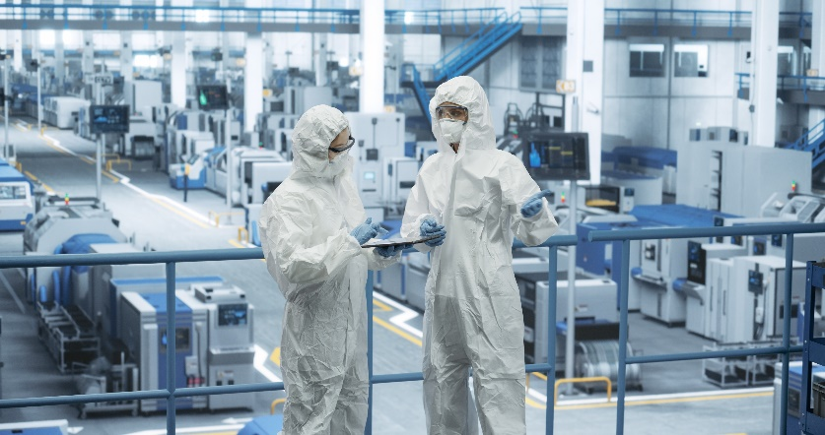
أ4: تطبيقات واستخدامات هندسية نموذجية للمواد غير المعدنية
تُستخدم المواد غير المعدنية مثل البوليمرات والسيراميك والمُركبات في نطاق واسع في الهندسة الحديثة نظرًا لخواصها الفريدة، مثل الكثافة المنخفضة ومقاومة التآكل والمرونة في التصنيع. ويعد فهم الاستخدامات النموذجية لهذه المواد بالغ الأهمية لاختيار المواد المناسبة لاحتياجات هندسية محددة. حيث تقدم كل مجموعة مواد وظائف متميزة لمختلف الصناعات؛ بدءًا من التعبئة والتغليف إلى الفضاء.
عمال في مجال البولي بروبيلين
A103000399241

Slide 46
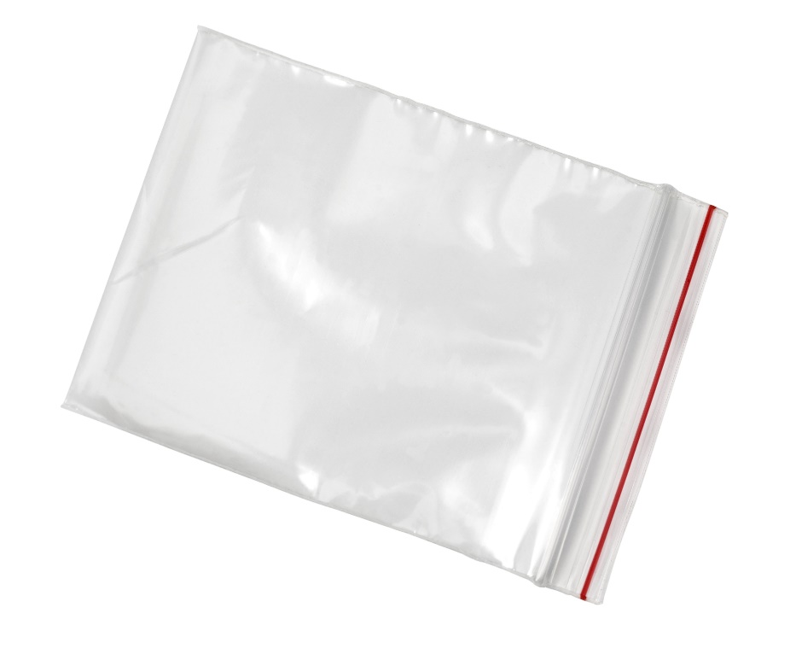
استخدامات نموذجية لمواد البوليمرات
البوليمرات هي مواد متعددة الاستعمالات تُستخدم في عدة صناعات نظرًا لخفة وزنها ومرونتها وسهولة معالجتها. وتشمل الاستخدامات الشائعة:
البولي إيثيلين (PE):
الاستخدامات: يُستخدم في رقائق التغليف والتعبئة، وعزل الأسلاك، والزجاجات المضغوطة، والأنابيب.
السبب: البولي إيثيلين خفيف الوزن ومرن ومقاوم للرطوبة، ما يجعله مثاليًا للتعبئة ونقل السوائل.
بولي فينيل الكلورايد (PVC):
الاستخدامات: يشيع استخدامه في الأنابيب، والتجهيزات، وبلاط الأرضيات
السبب: يوفر PVC مقاومة كيميائية ممتازة ومتانة، ما يجعله مناسبًا لاستخدامات البناء والسباكة.
البولي بروبيلين (PP):
الاستخدامات: يُستخدم في الحبال، والحاويات، والأثاث المصبوب.
السبب: البولي بروبلين قوي وخفيف ومقاوم للتعرض الكيميائي، ما يجعله مثاليًا لكل من المنتجات الصناعية والمنزلية.
كيس نايلون
A103000399241

Slide 47
استخدامات نموذجية
لمواد البوليمرات
بولي أميد (PA) أو نايلون:
الاستخدامات: يُستخدم في المحامل، والتروس، والأحبال، والمكونات الكهربائية.
السبب: يشتهر النايلون بمقاومته العالية ومقاومته للبلى وخواصه الميكانيكية الممتازة، ما يجعله مثاليًا للأجزاء الميكانيكية عالية الضغط.
يوريا-فورمالدهيد (UF):
الاستخدامات: تُوجد عادةً في المقابس والمآخذ الكهربائية.
السبب: اليوريا فورمالدهيد عبارة عن راتنج مصلد بالحرارة يتمتع بخواص عزل كهربائية عالية، ما يجعله مناسبًا للاستخدامات الكهربائية.
بولي يوريثان (فوم):
الاستخدامات: يُستخدم في عجلات لوح التزلج، وموانع التسرب الرغوية، والحشوات، وجلبات تعليق السيارات.
السبب: يوفر البولي يوريثان المرونة ومقاومة التآكل وخواص التحميل الممتازة، ما يجعله مناسبًا للاستخدامات الديناميكية والثابتة في مختلف الصناعات.
A103000399241

Slide 48
استخدامات نموذجية
لمواد السيراميك
يُعرف السيراميك بصلابته ومقاومته لدرجات الحرارة العالية وخواص العزل الكهربائي. ويُستخدم في مجموعة متنوعة من التطبيقات عالية الأداء، منها:
المركبات:
الاستخدامات: مكونات الصمام، ومكونات مضخة الماء والوقود، ومكونات المحول الحفاز، وأقراص المكابح.
السبب: يمكن للسيراميك تحمل درجات الحرارة العالية والتآكل، ما يجعله مثاليًا لمكونات السيارات التي تتطلب المتانة والمقاومة الحرارية.
الإلكترونيات:
الاستخدامات: المكثفات، والعوازل، وأحواض الحرارة.
السبب: يمتلك السيراميك خواص عزل كهربائية ممتازة وثباتًا حراريًا، وهو أمر ضروري للمكونات الإلكترونية التي تعمل في بيئات عالية الحرارة
A103000399241

Slide 49
استخدامات نموذجية
لمواد السيراميك
الطاقة والبيئة:
الاستخدامات: مكونات المضخات، والخلايا الكهروضوئية، وتحويل الطاقة الحرارية الشمسية، وأنظمة طاقة الرياح والمياه.
السبب: يتميز السيراميك بالمتانة العالية والمقاومة للتآكل، ما يجعله مناسبًا لتقنيات الطاقة المتجددة والاستخدامات البيئية
التكنولوجيا الطبية:
الاستخدامات: المفاصل البديلة، ومنتجات طب الأسنان.
السبب: يُستخدم السيراميك المتوافق حيويًا في الغرسات الطبية نظرًا لقوته ومقاومته للتآكل وقدرته على الاندماج مع الأنسجة البشرية.
المجال الجوي:
الاستخدامات: مكونات المحرك، وهيكل الطائرة.
السبب: يُستخدم السيراميك في مجال الطيران نظرًا لقدرته على تحمل درجات الحرارة القصوى والضغوط، خاصة في المحركات والمناطق الحساسة للحرارة.
الصناعة الحديثة:
الاستخدامات: عمليات التفريز والتجليخ، ورؤوس القطع، وتصنيع الورق عالي السرعة، وموجهات اللحام، وقوالب البثق، وصناعات العمليات الكيميائية.
السبب: إن صلابة السيراميك ومقاومته للتآكل تجعله مثاليًا للاستخدام في أدوات القطع والعمليات الصناعية عالية الدقة
A103000399241

Slide 50
استخدامات نموذجية
لمواد المُركبات
تجمع المُركبات بين مادتين أو أكثر لتحقيق خواص محسنة مثل المقاومة والقساوة ومقاومة درجات الحرارة المرتفعة. وتُستخدم في نطاق واسع في الصناعات التي تكون فيها المواد خفيفة الوزن وعالية الأداء ضرورية.
بوليمر مقوى بالزجاج (GRP):
الاستخدامات: بدن القوارب، وألواح بدن السيارات، وتوربينات الرياح.
السبب: يوفر البوليمر المقوى بالزجاج نسبة مقاومة للوزن ومقاومة للتآكل ممتازة، ما يجعله مثاليًّا للهياكل الكبيرة التي تتطلب المتانة والمرونة في التصميم.
البوليمر المقوى بألياف الكربون (CFRP):
الاستخدامات: المكونات الهيكلية للسيارات والفضاء.
السبب: يتميز البوليمر المقوى بألياف الكربون جدًّا بخفة الوزن والقوة، ما يجعله مثاليًا للاستخدامات عالية الأداء حيث يكون تقليل الوزن أمرًا بالغ الأهمية، كما هو الحال في الطائرات والسيارات الرياضية.
A103000399241

Slide 51
استخدامات نموذجية
لمواد المُركبات
مُركبات مصفوفة التيتانيوم المعدنية (Ti MMC):
الاستخدامات: محركات الطيران وهياكل الطائرات.
السبب: تجمع مُركبات مصفوفة التيتانيوم المعدنية بين الخواص الخفيفة للتيتانيوم وتقوية الألياف، ما يوفر مقاومة عالية وقساوة ومقاومة لدرجات الحرارة المرتفعة، وهو أمر ضروري لهندسة الطيران
مُركبات مصفوفة السيراميك المقوى بكربيد السيليكون (CMC):
الاستخدامات: تطبيقات الفضاء ذات درجة الحرارة العالية.
السبب: توفر مُركبات مصفوف السيراميك مقاومة حرارية فائقة وقوة ميكانيكية، ما يجعلها مثالية للاستخدام في المكونات المعرضة للحرارة الشديدة، مثل شفرات التوربينات وأجزاء المحرك في مجال الطيران.
بفضل فهم الاستخدامات النموذجية للمواد غير المعدنية، يمكن للمهندسين اتخاذ خيارات قائمة على المعرفة حول المواد التي يجب استخدامها في مختلف البيئات الصناعية والتكنولوجية. يوفر كل نوع من أنواع المواد - البوليمرات والسيراميك والمُركبات - مزايا فريدة لتحديات هندسية محددة، ما يعزز أداء المنتجات وطول عمرها في الصناعات المتنوعة.
A103000399241

Slide 52
نتاج التعلم ب
الاستكشاف الآمن للخواص الميكانيكية للمواد غير المعدنية وتأثير العيوب البنيوية فيها
المعدنية
وتأثير العيوب البُنيوية فيها
A103000399241
Notes:
Learning aim A: Understand the scale, scope and diversity of the hospitality industry
The focus of Learning aim A is defining the scope and scale of the hospitality industry
When studying the hospitality industry, it is important to understand its size, the types of businesses that operate within the industry, how these businesses are owned, where the industry operates and the importance of the hospitality industry locally, nationally and internationally.

Slide 53
ب1: سلوك المواد غير المعدنية في أثناء الاستخدام
يشير سلوك المواد غير المعدنية في أثناء الاستخدام إلى كيفية أدائها في ظل ظروف التشغيل الواقعية. ويعد هذا جانبًا بالغ الأهمية لضمان تلبية المواد لمتطلبات الأداء والمتانة الخاصة باستخدامات محددة.
تتمتع كل مجموعة من المواد - البوليمرات والسيراميك والمُركبات - بخصائص مرغوبة تجعلها مناسبة للاستخدام في مختلف المجالات الهندسية.
A103000399241

Slide 54
سلوك مواد البوليمرات في أثناء الاستخدام
تُستخدم البوليمرات في نطاق واسع في العديد من الصناعات نظرًا لطبيعتها الخفيفة وتعدد استخداماتها. وتتضمن بعض السلوكيات المرغوبة في أثناء الاستخدام لمواد البوليمر ما يأتي:
كثافة منخفضة (خفيفة الوزن):
تتميز البوليمرات، مثل البولي إيثيلين والبولي بروبلين، بخفة الوزن، ما يجعلها مثالية للاستخدامات التي يكون فيها تقليل الوزن أمرًا مهمًا، مثل التغليف ومكونات السيارات والسلع الاستهلاكية.
مقاومة جيدة للمواد الكيميائية والتآكل:
توفر العديد من البوليمرات، مثل بولي فينيل الكلورايد و بولي تترافلوروإيثيلين، مقاومة ممتازة للمواد الكيميائية والتآكل. وهذا يجعلها مناسبة للاستخدام في البيئات المعرضة للمواد الكيميائية القاسية، مثل أنظمة الأنابيب والحاويات الكيميائية.
العزل الحراري والكهربائي:
تعتبر البوليمرات مثل البولي يوريثين والنايلون عوازل جيدة للحرارة والكهرباء. وهذا يجعلها مثالية للمكونات الكهربائية ومواد العزل والاستخدامات التي تتطلب الحماية من المخاطر الكهربائية.
A103000399241

Slide 55
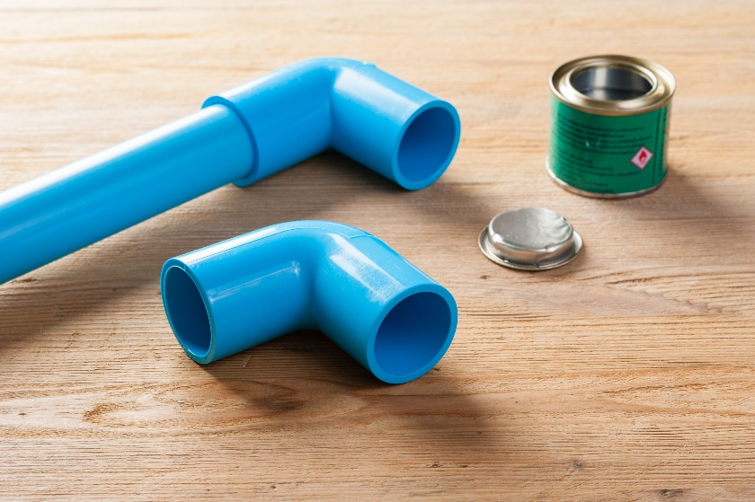
سلوك مواد السيراميك في أثناء الاستخدام
غالبًا ما تُختار البوليمرات لقدرتها على الحفاظ على خواصها في ظل ظروف متنوعة؛ منها التعرض للمواد الكيميائية ودرجات الحرارة المتغيرة، مع سهولة معالجتها وتصنيعها أيضًا.
وصلات أنابيب من البولي فينيل الكلورايد
A103000399241

Slide 56
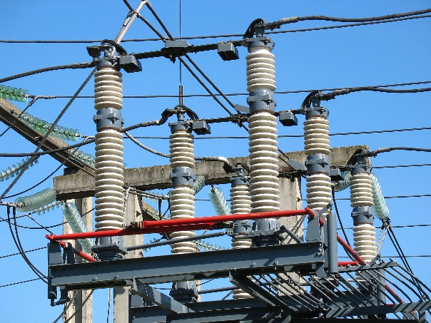
سلوك مواد السيراميك في أثناء الاستخدام
يشتهر السيراميك باستقراره الاستثنائي في درجات الحرارة العالية ومقاومته للتآكل، ما يجعله مادة لا غنى عنها في الصناعات التي تتطلب مواد متينة ومقاومة للحرارة. وتشمل السلوكيات المرغوبة في أثناء الاستخدام لمواد السيراميك ما يأتي:
مقاومة جيدة في درجات الحرارة العالية:
يمكن للسيراميك مثل الألومينا وكربيد السيليكون الحفاظ على مقاومته وسلامته البُنيوية في درجات الحرارة المرتفعة، وذلك ضروري في استخدامات مثل شفرات التوربينات ومكونات المحرك والدروع الحرارية.
مقاومة التآكل العالية:
يتميز السيراميك بصلابة استثنائية، ما يجعله مقاومًا للبلى والتآكل. وهذا مفيد في أدوات القطع واستخدامات التجليخ والأجزاء المعرضة للاحتكاك العالي.
مقاومة التآكل:
يتميز السيراميك بمقاومة طبيعية لمعظم بيئات التآكل، ما يجعله مناسبًا
لاستخدامات المجال الكيميائي، مثل مكونات المضخة و الطلاءات الواقية
في البيئات القاسية
قدرة السيراميك على تحمل الظروف القاسية دون تفكك تجعله مثاليًا للاستخدام
في حالات الإجهاد العالي،والبيئات ذات درجة الحرارة العالية.
A103000399241

Slide 57
سلوك مواد المُركبات في أثناء الاستخدام
صُممت المُركبات لتوفير أداء فائق من خلال الجمع بين فوائد المواد المختلفة. وتشمل سلوكياتها المرغوبة في أثناء الاستخدام ما يأتي:
كثافة منخفضة (خفيفة الوزن):
توفر مُركبات مثل البوليمرات المقواة بالزجاج والبوليمرات المقواة بألياف الكربون مقاومة عالية مع الحفاظ على خفة الوزن. وهذا يجعلها مثالية لتطبيقات الفضاء والسيارات والمعدات الرياضية، حيث يعد تقليل الوزن دون التضحية بالمقاومة أمرًا بالغ الأهمية.
قساوة عالية ومقاومة الشد:
تُظهر المُركبات قساوة ومقاومة شد ممتازة، ما يسمح لها بتحمل الأحمال العالية دون تشوه مفرط. وهذه الخاصية مفيدة بشكل خاص في المكونات الهيكلية في صناعات السيارات والفضاء، حيث تكون للصلابة والمقاومة أهمية بالغة.
تمدد حراري منخفض:
تتمتع العديد من المُركبات، مثل مُركبات ألياف الكربون، بالتمدد الحراري المنخفض، ما يعني أنها تحافظ على أبعادها حتى عند تعرضها لدرجات حرارة عالية. وهذا يجعلها مناسبة للمكونات الدقيقة التي تعمل في ظروف درجات حرارة مختلفة.
مقاومة عالية للكلال:
يمكن أن تتحمل المُركبات دورات التحميل والتفريغ المتكررة دون تدهور كبير. ويعد هذا أمرًا بالغ الأهمية في استخدامات مثل شفرات توربينات الرياح وهياكل الطائرات وقطع غيار السيارات، لتعرضها لإجهاد مستمر بمرور الوقت.
A103000399241

Slide 58
سلوك مواد المُركبات في أثناء الاستخدام
بشكل عام، توفر المُركبات مزيجًا فريدًا من المقاومة وخواص الوزن الخفيف والمتانة، ما يجعلها مناسبة لمجموعة كبيرة ومتنوعة من الاستخدامات عالية الأداء في مختلف الصناعات.
ويتيح فهم سلوك المواد غير المعدنية في أثناء الاستخدام للمهندسين اتخاذ قرارات قائمة على المعرفة بشأن اختيار المواد بناءً على المتطلبات المحددة للاستخدام.
بفضل اختيار المواد ذات الخواص المناسبة، يمكن للمهندسين تحسين أداء المنتج والمتانة والفعالية من حيث التكلفة في بيئات العالم الحقيقي.
A103000399241

Slide 59
ب2: إجراءات الاختبار الإتلافي
لتحديد الخواص الميكانيكية
تُستخدم الاختبارات الإتلافية لفهم الخواص الميكانيكية للمواد من خلال تطبيق إجهاد حتى تُخفق المادة. وتساعد نتائج هذه الاختبارات المهندسين على تحديد الخصائص بالغة الأهمية مثل مقاومة الشد ومقاومة الصدم وسلوك الزحف وعُمر الكلال.
تعتبر ممارسات العمل الآمن، بما فيها الاستخدام السليم لمعدات الحماية الشخصية وآلات الاختبار، ضرورية لضمان النتائج الدقيقة وسلامة المشغل في أثناء الاختبار.
A103000399241

Slide 60
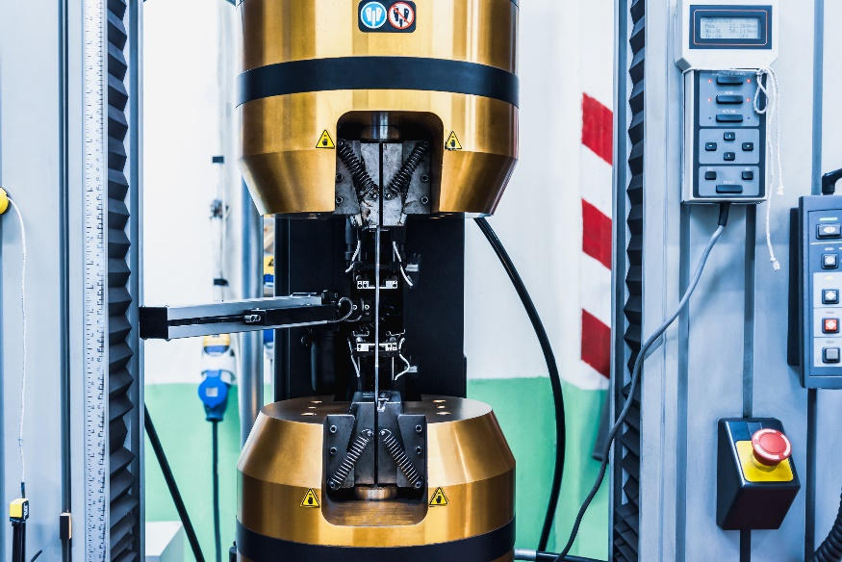
اختبار مقاومة الشد
يقيس اختبار الشد قدرة المادة على تحمل التوتر وهو أحد الاختبارات الإتلافية الأكثر شيوعًا التي تُنفذ لتقييم الخواص الميكانيكية.
A103000399241

Slide 61
اختبار مقاومة الشد
اختيار عينات الاختبار وتحضيرها:
يبدأ الاختبار باختيار عينة مُشكلة ومُحضرة بشكل صحيح ومناسبة لاختبار الشد. ويجب أن يتوافق شكل وحجم العينة مع معايير محددة لضمان نتائج متسقة وقابلة للمقارنة.
آلة اختبار الشد ومقياس التمدد:
يجري تركيب العينة في آلة اختبار الشد، والتي تسحب المادة حتى تنكسر. ويُستخدم مقياس التمدد لقياس تمدد العينة في أثناء الاختبار، وتسجيل البيانات مثل القوة المطبقة ومقدار الاستطالة.
A103000399241

Slide 62
اختبار مقاومة الشد
تسجيل البيانات والرسم البياني للقوة-التمدد: تسجل الآلة القوة المطبقة على العينة والتمدد الناتج. تُستخدم هذه البيانات لإنشاء رسم بياني للقوة والتمدد، ما يساعد على تحديد الخواص الميكانيكية الرئيسة، منها:
الحد المرن/حد التناسب: الحد الأقصى للإجهاد الذي يمكن أن تتحمله المادة مع الاستمرار في العودة إلى شكلها الأصلي بمجرد إزالة الحمولة.
نقطة الخضوع: النقطة التي تبدأ فيها المادة بالتشوه اللدائني ولن تعود إلى شكلها الأصلي بعد إزالة الحمولة.
مقاومة الشد: الحد الأقصى للإجهاد الذي يمكن أن تتحمله المادة قبل أن تنكسر.
معامل يونغ: مقياس لقساوة المادة، يُحسب من منحدر الجزء المرن من منحنى الإجهاد-الانفعال.
نسبة الاستطالة: الاستطالة الكلية للمادة قبل الإخفاق، مُعبراً عنها بنسبة مئوية.
انخفاض مساحة المقطع العرضي: الانخفاض في مساحة المقطع العرضي للعينة عند نقطة الكسر
A103000399241

Slide 63
اختبار مقاومة الشد
فحص السطح المكسور:
بعد الاختبار، يجري فحص السطح المكسور لفهم نمط إخفاق المادة.
المقارنة مع القيم المرجعية:
تجري مقارنة نتائج الاختبار بالقيم المرجعية من مصادر البيانات المعتمدة لتقييم مدى ملاءمة المواد لتطبيقات محددة.
A103000399241

Slide 64
اختبار الصدم
يُحدد اختبار الصدم الطاقة التي يمكن أن تمتصها المادة عند تعرضها لقوة مفاجئة. وهذا الاختبار مفيد بشكل خاص لتقييم المواد التي ستتعرض لصدمات أو تأثيرات مفاجئة في أثناء الاستخدام.
اختيار عينات الاختبار وتحضيرها: تُحضر عينة ذات حز محدد لتحديد موضع الإجهاد وضمان الاختبار المتسق. يعد حجم وشكل الحز بالغ الأهمية لتحقيق نتائج دقيقة.
معدات اختبار الصدم: تشمل الاختبارات الشائعة اختبار الصدم إيزود واختبار الصدم شاربي، وكلاهما يقيس الطاقة التي تمتصها العينة عند اصطدامها ببندول متأرجح.
الفحص البصري للسطح المكسور: بعد الصدم، يتم فحص السطح المكسور بصريًا لتقدير نسبة المساحة البلورية، ما يوفر نظرة ثاقبة على نمط كسر المادة والمتانة العامة.
المقارنة مع القيم المرجعية: تجري مقارنة نتائج الاختبار بالبيانات المرجعية لتقييم أداء المواد وتحديد ما إذا كانت مناسبة للاستخدام في التطبيقات المعرضة للصدمات.
A103000399241

Slide 65
اختبار الزحف
اختبار الزحف
يشير الزحف إلى التشوه التدريجي للمادة تحت حمولة ثابتة بمرور الوقت، خاصةً عند تعرضها لدرجات حرارة عالية. ويُستخدم اختبار الزحف لفهم سلوك المواد تحت إجهاد مطوَّل.
A103000399241

Slide 66
اختبار الزحف
إجراء الاختبار: يُطبق حمل ميكانيكي ثابت على عينة ذات حجم قياسي، ويقاس تمدد المادة بمرور الوقت باستخدام مقياس قرصي أو جهاز مشابه. تُرسم النتائج على الرسم البياني للتمدد-الوقت.
ثلاث مراحل من الزحف:
الزحف الأولي: المرحلة الأولية حيث يكون معدل التشوه مرتفعًا نسبيًا ولكنه يتناقص بمرور الوقت.
الزحف الثانوي: يستقر معدل التشوه ويظل ثابتًا
الزحف الثالثي: يزداد معدل التشوه بسرعة، ما يؤدي إلى إخفاق المادة في نهاية المطاف.
آليات الزحف:
تشمل الآليات التي تسهم في الزحف الانزلاق والتسلق، وانزلاق الحدود الحبيبية، وتدفق الانتشار. تسمح هذه العمليات للمادة بالتشوه حتى عندما يكون الإجهاد المطبق أقل من مقاومة الشد القصوى للمادة.
تأثير درجة الحرارة في الزحف:
تعمل درجات الحرارة المرتفعة على تسريع عملية الزحف، ما يجعل هذا الاختبار مهمًا بشكل خاص للمواد المستخدمة في البيئات ذات درجات الحرارة العالية، مثل التوربينات أو المحركات.
A103000399241

Slide 67
اختبار الكلال
يُقيم اختبار الكلال قدرة المادة على تحمل الأحمال المتقلبة أو الدورية بمرور الوقت. وهذا مهم بشكل خاص للمواد المستخدمة في التطبيقات التي تتعرض فيها للتحميل المتكرر، مثل الجسور أو أجنحة الطائرات أو الآلات الدوارة.
إجراء الاختبار:
تخضع العينة لحمولة متوسطة محددة وحمل بديل. يستمر الاختبار حتى تُخفِق المادة، وتُسجل عدد الدورات المطلوبة لإنتاج الإخفاق (عُمر الكلال).
فهم عُمر الكلال:
عُمر الكلال هو عدد الدورات التي يمكن أن تتحملها المادة قبل الإخفاق. وتعتبر المواد ذات الحد العالي من الكلال مناسبة بشكل أفضل للتطبيقات التي تنطوي على إجهاد متكرر.
يساعد اختبار الكلال المهندسين على فهم كيفية تصرف المواد تحت الأحمال الدورية ويتيح تصميم المكونات التي يمكن أن تتحمل الاستخدام المتكرر دون حدوث إخفاق كارثي.
يوفر الاختبار الإتلافي معلومات مهمة حول الخواص الميكانيكية للمواد غير المعدنية، ما يسمح للمهندسين اختيار المواد التي ستعمل بشكل موثوق في ظروف محددة. بفضل فهم نتائج اختبارات الشد والصدم والزحف والكلال، يمكن للمهندسين التأكد من أن المواد تلبي متطلبات الأداء للتطبيقات المقصودة.
A103000399241

Slide 68
عيوب المواد
عيوب المواد في المواد غير المعدنية هي عيوب أو اختلالات في البنية يمكن أن تضعف المادة وتؤدي إلى الإخفاق في أثناء الاستخدام. ويعد تحديد هذه العيوب وفهمها أمرًا بالغ الأهمية لضمان موثوقية وأداء المواد في التطبيقات الهندسية.
يمكن أن تُظهر كل مجموعة من المواد غير المعدنية - البوليمرات والسيراميك والمُركبات - أنواعًا مختلفة من العيوب التي تؤثر في خواصها الميكانيكية.
A103000399241

Slide 69
عيوب البوليمرات
تتعرض البوليمرات للعديد من العيوب المجهرية التي يمكن أن تؤثر بشكل كبير في أدائها. ويمكن أن تنشأ هذه العيوب في أثناء عملية التصنيع أو تتطور بمرور الوقت عند استخدام المواد.
الشوائب: الجسيمات الأجنبية أو الشوائب المضمنة داخل مصفوفة البوليمر. يمكن أن تعمل هذه الشوائب كمُركزات للإجهاد، ما يؤدي إلى حدوث إخفاق مبكر عندما تتعرض المادة لأحمال ميكانيكية.
الانخلاعات: هذه هي الاختلالات داخل بنية سلسلة البوليمر التي يمكن أن تعطل توحيد المادة، ما يقلل من مقاومتها ومرونتها.
الحدود البلورية: في البوليمرات شبه البلورية، يمكن أن تحدث عيوب عند الحدود بين المناطق البلورية وغير المتبلورة. وقد تتسبب هذه الحدود في تركيزات الإجهاد، ما قد يؤدي إلى التشقق أو التشوه.
الطبقات البينية غير المتبلورة: يمكن أن يؤدي وجود مناطق غير متبلورة (غير بلورية) في البوليمر إلى إنشاء نقاط ضعف حيث تكون المادة أكثر عرضة للتشوه أو الإخفاق
توزيع الإجهاد غير المنتظم في نقاط بدء التشقق: يمكن أن يؤدي التوزيع غير المتكافئ للإجهاد، خاصةً في النقاط التي من المحتمل أن تبدأ فيها الشقوق، إلى تقليل قدرة المادة على تحمل الأحمال الميكانيكية. ويحدث هذا غالبًا بسبب التباينات في بنية البوليمر، مثل الشوائب أو الانخلاعات.
يمكن أن يؤدي فهم هذه العيوب والتخفيف منها في أثناء عملية التصنيع إلى تحسين الأداء الميكانيكي والمتانة للمنتجات القائمة على البوليمر.
A103000399241

Slide 70

عيوب السيراميك
السيراميك مواد ذات طبيعة قصيفة، ويمكن أن يؤدي وجود عيوب مجهرية إلى زيادة الإضرار بسلامتها الميكانيكية. وتشمل العيوب الشائعة في السيراميك ما يأتي:
التشققات متناهية الصغر:
التشققات الصغيرة التي تتشكل داخل مادة السيراميك في أثناء عملية التبريد أو التلبيد. ويمكن أن تنمو هذه التشققات متناهية تحت الإجهاد وتؤدي إلى إخفاق كارثي، خاصة في التطبيقات التي تتعرض فيها المادة لقوى الشد
المسام الداخلية:
يمكن أن تتشكل المسام في السيراميك في أثناء المعالجة إذا لم تُضغط المادة بالكامل. وتقلل هذه الفراغات الداخلية من كثافة المواد ومقاومتها، ما يجعلها أكثر عرضة للكسر تحت الحمل.
الملوثات:
يمكن للمواد الأجنبية التي يتم إدخالها في أثناء عملية التصنيع أن تضعف مصفوفة السيراميك. فغالبًا ما تشكل الملوثات نقاط ضعف حيث يمكن أن يبدأ التشقق، ما يقلل من القوة الكلية واعتمادية المادة.
ويعد الحد من حدوث هذه العيوب بالغ الأهمية في التطبيقات عالية الأداء، مثل الفضاء أو الإلكترونيات، حيث يُستخدم السيراميك نظرًا لاستقراره الحراري والميكانيكي.
سيراميك قصيف
A103000399241

Slide 71
عيوب المُركبات
يمكن أن تُظهر المُركبات، المصنوعة من مادتين مختلفتين أو أكثر، مجموعة كبيرة من العيوب التي تؤثر في أدائها الميكانيكي. وغالبًا ما تنشأ هذه العيوب بسبب المعالجة غير الصحيحة أو عدم التطابق بين المصفوفة ومواد التقوية.
المسامية: يمكن أن تتشكل الفراغات أو الجيوب الهوائية داخل المادة المُركبة بسبب الضغط غير الكافي أو المعالجة غير الصحيحة في أثناء عملية التصنيع. تعمل المسامية على إضعاف المُركب، ما يقلل من قدرته على التحمل ويجعله أكثر عرضة للتشقق أو التشوه.
الشوائب: على غرار البوليمرات، فإن الشوائب في المواد المُركبة عبارة عن جزيئات غريبة تصبح محاصرة داخل المصفوفة. وتؤدي هذه الشوائب إلى تعطيل توحيد المادة وتعمل كمُركزات للإجهاد، ما يؤدي إلى إخفاق مبكر.
اتجاه سيء للألياف: يعد اتجاه الألياف في المُركب أمرًا بالغ الأهمية لتحقيق المقاومة والقساوة. ويمكن أن تؤدي الألياف مختلة الاتجاه أو الموزعة بشكل غير متساوٍ إلى نقاط ضعف حيث من المرجح أن تخفق المادة تحت الحمل.
الانفصال إلى طبقات: يحدث الانفصال إلى طبقات عندما تنفصل طبقات المادة المُركبة عن بعضها. ويمكن أن يحدث هذا بسبب ضعف الترابط بين الطبقات أو التلف الناتج عن الصدمات أو الكلال. ويقلل الانفصال إلى طبقات من القوة الإجمالية للمادة ويمكن أن يؤدي إلى إخفاق كارثي إذا لم يُعالج.
تشقق المصفوفة: يمكن أن تتطور الشقوق في مادة المصفوفة التي تحيط بالألياف في مُركب ما. ويمكن أن تنتشر هذه الشقوق بمرور الوقت، خاصةً في ظل التحميل الدوري، ما يؤدي في النهاية إلى إخفاق بنية المركب بالكامل.
A103000399241

Slide 72
عيوب المواد
يعد التحكم الدقيق في عملية التصنيع أمرًا ضروريًا لتقليل هذه العيوب وضمان الأداء طويل الأجل للمواد المركبة في تطبيقات مثل الفضاء والسيارات والمعدات الرياضية.
من الضروري أيضًا فهم طبيعة وتأثير عيوب المواد في المواد غير المعدنية للتنبؤ بسلوكها في أثناء الاستخدام والتأكد من أنها تلبي متطلبات الأداء. بفضل تحديد هذه العيوب ومعالجتها في أثناء الإنتاج، يمكن للمهندسين تعزيز موثوقية ومتانة المواد المستخدمة في التطبيقات الصعبة.
A103000399241

Slide 73
ب4: الاختبارات غير الإتلافية المستخدمة
لتحديد عيوب المواد
تعتبر طرق الاختبار غير الإتلافي (NDT) ضرورية للكشف عن عيوب المواد السطحية وتحت السطحية دون الإضرار بالمواد. وتضمن هذه الاختبارات أن المواد تلبي معايير السلامة والأداء في مختلف الصناعات.
A103000399241

Slide 74
الفحص البصري
الوظيفة: الفحص البصري أبسط طريقة للكشف عن عيوب السطح مثل التشقق والاختلالات باستخدام العين المجردة أو أدوات التكبير.
المزايا: سريع وفعال من حيث التكلفة ومثالي للعيوب السطحية الكبيرة.
القيود: يقتصر على العيوب على مستوى السطح، وغير مناسب للفحص الداخلي.
A103000399241

Slide 75
نتاج التعلم ج
استكشاف إخفاق المكونات
غير المعدنية في أثناء استخدامها
ودراسة إدخال
تحسينات على
تصميمها
A103000399241
Notes:
Learning aim A: Understand the scale, scope and diversity of the hospitality industry
The focus of Learning aim A is defining the scope and scale of the hospitality industry
When studying the hospitality industry, it is important to understand its size, the types of businesses that operate within the industry, how these businesses are owned, where the industry operates and the importance of the hospitality industry locally, nationally and internationally.

Slide 76
ج1: الكسر المطيل
والقصيف
يشير الكسر المطيل والقصيف إلى نمطين مختلفين من إخفاق المواد، ولكل منهما خصائص مميزة تعتمد على استجابة المادة للإجهاد والتحميل.
آثار التحميل التدريجي والصدمي:
تميل المواد القصيفة إلى التشوه بشكل كبير قبل الكسر، خاصةً في ظل التحميل التدريجي. ويمكن أن تمتص المزيد من الطاقة وتظهر تشوهًا لدائنيًا، ما يؤدي إلى تآكل السطح المكسور.
تتكسر المواد القصيفة مع حدوث تشوه لدائني يتراوح من بسيط إلى معدوم، وغالبًا ما تُخفق فجأة تحت تأثير التحميل. تحدث الكسور القصيفة مع الحد الأدنى من التحذير وتميل إلى إطلاق طاقة أقل في أثناء الإخفاق.
مظهر سطح الكسر:
تتسم الكسور القصيفة بأسطح ممزقة أو ممتدة، وغالبًا ما تظهر عليها علامات التعنق، ما يشير إلى تشوه لدائني كبير.
تُظهر الكسور القصيفة سطحًا بلوريًا وسلسًا، مع القليل من التشوه وغالبًا ما تظهر أنماطًا مسطحة وحبيبية.
A103000399241

Slide 77
ج2: الزحف
يشير الزحف إلى التشوه البطيء، الذي يعتمد على الوقت، لمادة تحت إجهاد مستمر، خاصة في درجات الحرارة المرتفعة.
الزحف الأولي والثانوي والثالثي:
يُظهر الزحف الأولي انخفاضًا في معدل التشوه حيث تتكيف المادة في البداية مع الإجهاد.
ويتميز الزحف الثانوي بمعدل تشوه ثابت، حيث تتشوه المادة بوتيرة ثابتة.
يحدث الزحف الثالثي عندما يتسارع معدل التشوه بسرعة، ما يؤدي في نهاية المطاف إلى إخفاق المادة.
آثار درجة الحرارة والإجهاد المطبق على معدل الزحف: تؤدي درجات الحرارة المرتفعة ومستويات الإجهاد إلى تسريع معدل الزحف، ما يزيد من احتمالية إخفاق المواد بمرور الوقت. وتعتبر المواد المعرضة للاستخدام في بيئات عالية الحرارة، مثل التوربينات، معرضة بشكل خاص للزحف.
الرسوم البيانية للانفعال-الوقت والحد من إجهاد الزحف: توضح الرسوم البيانية للانفعال-الوقت مراحل الزحف بمرور الوقت، وتوضح كيف تتشوه المادة تدريجيًا تحت الحمل المستمر. إجهاد الزحف المحدود هو الحد الأقصى للإجهاد الذي يمكن أن تتحمله المادة قبل أن يبدأ تشوه الزحف الكبير.
A103000399241

Slide 78
ج3: الكلال
يحدث الإخفاق بسبب الكلال عندما تتعرض المادة للتحميل المتكرر أو الدوري بمرور الوقت، ما يؤدي إلى إخفاقها عند مستويات إجهاد أقل من مقاومة الشد الخاصة بها.
هذه العملية تدريجية وغالبًا ما تؤدي إلى إخفاق كارثي بعد بدء التشقق وانتشاره.
A103000399241

Slide 79
الكلال
انتشار التشقق ونموه: يبدأ الإخفاق بسبب الكلال ببدء تشقق صغير ينمو تدريجياً مع كل دورة تحميل. ويستمر انتشار التشقق هذا حتى تصبح المادة غير قادرة على تحمل الحمل وتخفق.
تركيز الإجهاد الداخلي: تعمل العيوب الداخلية، مثل العيوب الحبيبية والمسامية، بوصفها مُركزات للضغط، ما يجعل المادة أكثر عرضة لبدء التشقق والإخفاق بسبب الكلال اللاحق.
تركيز الإجهاد الخارجي: تؤدي العيوب السطحية والتغيرات الحادة في المقطع (مثل الحزوز أو الأخاديد) إلى تركيز الإجهاد، ما يزيد من تسريع عملية الكلال وزيادة احتمالية بدء التشقق.
تفاوت الإجهاد: يتفاقم الكلال بسبب التحميل الدوري، حيث يعكس الإجهاد الاتجاه بشكل متكرر، وكذلك بسبب التحميل العشوائي والاهتزاز، ما يتسبب في مستويات إجهاد متفاوتة. وهذه التقلبات تجعل المادة أكثر عرضة للكلال.
الإخفاق الكارثي النهائي: بمرور الوقت، مع انتشار التشقق، تقل مساحة حمل الحمولة، وفي النهاية، تصبح المادة غير قادرة على تحمل الضغط المطبق، ما يؤدي إلى إخفاق كارثي حيث يتم تجاوز مقاومة الشد.
المظهر المميز لسطح الكسر: يُظهر الإخفاق بسبب الكلال سمات مميزة على سطح الكسر، بما في ذلك المنطقة المصقولة الملساء التي تشير إلى نمو التشقق، والمناطق البلورية من التمزق النهائي، والعلامات الشبيهة بالتموج التي تُظهر تطور التشقق بمرور الوقت. تساعد هذه الميزات على تحديد الكلال كسبب للإخفاق.
A103000399241

Slide 80
ج4: عمليات التفكك
يشير التفكك إلى العملية التي تتدهور بها المواد بمرور الوقت بسبب العوامل البيئية، ما يؤدي إلى انخفاض الخواص الميكانيكية والسلامة البُنيوية.
تتعرض المواد المختلفة، بما في ذلك البوليمرات والسيراميك والمُركبات، لأشكال مختلفة من التفكك اعتمادًا على الظروف التي تتعرض لها.
A103000399241

Slide 81
البوليمرات (بما في ذلك مصفوفة البوليمر في مواد المُركبات)
البوليمرات معرضة بشكل خاص للتفكك البيئي، ما قد يؤثر بشكل كبير في أدائها بمرور الوقت.
التفكك فوق البنفسجي والحراري: يمكن أن تسبب الأشعة فوق البنفسجية انقطاعًا، حيث تنكسر سلاسل البوليمر، ما يؤدي إلى القصافة. ويمكن أن يؤدي التفكك الحراري إلى إزالة البلمرة (تكسير سلاسل البوليمر)، وإزالة السلسلة الجانبية، والأكسدة، وكل هذا يؤدي إلى إضعاف المادة.
التآكل الكيميائي: يمكن أن يؤدي التعرض للمواد الكيميائية، مثل الأحماض أو المذيبات، إلى تآكل البوليمرات، ما يؤدي إلى التليين أو التشقق أو الإخفاق التام.
تشقق الإجهاد البيئي (ESC): يحدث تشقق الإجهاد البيئي عندما يتعرض البوليمر لإجهاد مطبق في وجود بيئة تآكلية. تؤدي التأثيرات المجمعة إلى ظهور تشققات، حتى عند مستويات الإجهاد التي تقل عن مقاومة الشد للمادة.
A103000399241

Slide 82
السيراميك
السيراميك مقاوم بشكل عام لمعظم أشكال التفكك الكيميائي، لكنه عرضة للتحديات الحرارية والميكانيكية.
الصدمة الحرارية: يمكن أن تتسبب التغيرات المفاجئة في درجة الحرارة في حدوث صدمة حرارية، ما يؤدي إلى التشقق بسبب عدم قدرة المادة على التمدد أو الانكماش بشكل موحد. وهذه مشكلة خاصة في السيراميك المعرض لدورات التسخين والتبريد السريعة.
درجة الحرارة العالية المستدامة: يمكن أن يؤدي التعرض المطول لدرجات الحرارة المرتفعة إلى إضعاف السيراميك، ما يؤدي إلى تغييرات في البنية الدقيقة تقلل من مقاومتها وخواصها الميكانيكية بمرور الوقت.
A103000399241

Slide 83
مُركبات FRP
(مُركبات البوليمر المقواة بالألياف)
المُركبات، خاصةً تلك التي تحتوي على مصفوفة بوليمر، معرضة للعوامل البيئية التي يمكن أن تؤدي إلى تدهور كل من المصفوفة والألياف.
نفاذ الرطوبة: يمكن أن يؤدي نفاذ الرطوبة إلى انتفاخ وإضعاف مصفوفة البوليمر، خاصة في البيئات ذات الرطوبة العالية أو المعرضة للماء. يمكن أن يقلل هذا من قوة الرابطة بين المصفوفة والألياف، ما يضر بالسلامة البُنيوية للمُركب.
التلوث الكيميائي: يمكن أن يؤدي التعرض للمواد الكيميائية إلى تفكك كل من مصفوفة البوليمر والألياف في مُركبات البوليمر المقوى بالألياف (FRP)، ما يؤدي إلى تقليل المقاومة والقساوة والمتانة الكلية. هذا يمثل مشكلة خاصة في المعالجة الكيميائية أو البيئات الصناعية.
يتيح فهم عمليات تحلل المواد غير المعدنية للمهندسين تصميم منتجات يمكنها تحمل التحديات البيئية، ما يضمن المتانة والموثوقية على المدى الطويل في التطبيقات المقصودة.
A103000399241

Slide 84
ج5: إسهام التصميم في
منع إخفاق المكونات
يؤدي التصميم دورًا مهمًا في منع إخفاق المكونات من خلال حساب بيئة التشغيل واختيار المواد وميزات التصميم المحددة. بفضل تحسين هذه العوامل، يمكن للمهندسين تعزيز متانة وموثوقية المكونات، ما يقلل من احتمالية الإخفاق في أثناء الاستخدام.
A103000399241

Slide 85
بيئة تشغيل المكونات
التحميل الثابت والديناميكي والدوري:
قد تتعرض المكونات لأنواع مختلفة من الأحمال - ثابتة (مستمرة) أو ديناميكية (متغيرة) أو دورية (متكررة). ويتطلب كل نوع من أنواع التحميل اعتبارات تصميم محددة لمنع الإخفاق، خاصة في المكونات المعرضة للتحميل الدوري، ما قد يؤدي إلى الإخفاق بسبب الكلال.
درجة حرارة الاستخدام وظروفه (رطبة أو جافة):
يمكن أن تؤثر درجة حرارة التشغيل والتعرض للرطوبة أو الجفاف، بشكل كبير، في أداء المواد. وقد تؤدي درجات الحرارة المرتفعة إلى زحف المواد، في حين أن الرطوبة يمكن أن تسرع التآكل أو التفكك، خاصةً في البوليمرات والمُركبات.
A103000399241

Slide 86
الاختيار الصحيح للمواد
الخواص الميكانيكية وعواقب الإخفاق:
يعد اختيار المادة المناسبة بناءً على خواصها الميكانيكية أمرًا بالغ الأهمية لمنع الإخفاق. وتشمل الجوانب التي يجب مراعاتها مقاومة الشد ومقاومة الكلال والممطولية.
إضافة إلى ذلك، يجب تقييم عواقب الإخفاق المفاجئ - حيث تتطلب بعض التطبيقات مواد تخفق تدريجيًا وليس بشكل كارثي.
مقاومة التآكل:
في البيئات المعرضة للتآكل، يجب اختيار المواد ذات المقاومة العالية للتآكل لضمان طول عمر الاستخدام، خاصة في صناعات مثل المعالجة الكيميائية أو التطبيقات البحرية.
A103000399241

Slide 87
ميزات التصميم
الحد من مسببات الإجهاد:
يمكن أن تعمل الزوايا الحادة والتغيرات المفاجئة في مناطق المقطع العرضي والتشطيبات السطحية السيئة كمسببات للإجهاد وتركيز الإجهاد في مناطق محددة وزيادة خطر بدء التشقق. ويمكن أن يؤدي التصميم باستخدام التحولات السلسة وتجنب التغييرات الهندسية المفاجئة إلى تقليل تركيزات الإجهاد بشكل كبير وتحسين مقاومة المكونات
A103000399241

Slide 88
مواد عالية الجودة
خالية من الشوائب أو المسامية:
يساعد استخدام مواد عالية الجودة خالية من الشوائب أو الفراغات أو المسامية على تقليل احتمالية حدوث عيوب داخلية يمكن أن تضعف المادة وتؤدي إلى إخفاق مبكر.
A103000399241

Slide 89
الإضافات والتشطيبات السطحية
مثبطات الأشعة فوق البنفسجية والطلاءات الواقية:
يمكن للإضافات مثل مثبطات الأشعة فوق البنفسجية حماية المواد من التفكك بسبب التعرض لأشعة الشمس، وخاصة في البوليمرات.
ويمكن للتشطيبات السطحية مثل الدهانات أو الطلاء أيضًا تعزيز مقاومة التآكل وتحسين المتانة وإطالة عمر استخدام المكونات من خلال توفير حاجز وقائي.
A103000399241

Slide 90
شكر وتقدير
الصور
(دليل الاختصارات: l-يسار، r-يمين، c-وسط، t-أعلى، b-أسفل)
123 آر إف: نورجال (الشريحة 56)؛ شوترستوك: ألبا_أليوث (الشريحة 6)، كانونجنيت (الشريحة 13)، أوي_تشارين (الشريحة 20)، آيكوت إردوجدو (الشريحة 25)، جورودينكوف (الشريحة 45)، ألين قدر (الشريحة 46)، أروجانت (الشريحة 56)، ن_ساكارين (الشريحة 60)، أوديزنام 260921 (الشريحة 70).

